Slide 1
<< - mssctf2021 - >>
R e v e r s e
Reverse方向
出题思路与解题思路
分享

Slide 2
<< - mssctf2021 - >>
R e v e r s e
注意：
因为本次比赛，所有逆向题都做了动态flag，
所以以下讲解中解出来的flag不会对应参赛队员题目附件的flag
但是解题思路与脚本都是对应的

Slide 3
<< - mssctf2021 - >>
R e v e r s e
gift

Slide 4
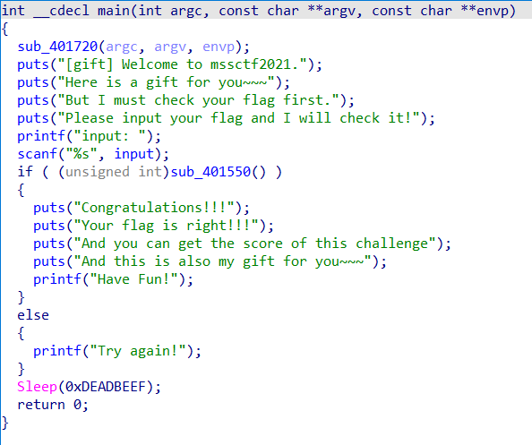
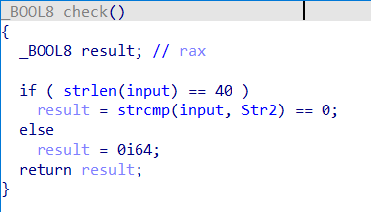
<< - mssctf2021 - >>
R e v e r s e
双击跟进到sub_401550函数，
发现把输入与str2进行比较

Slide 5
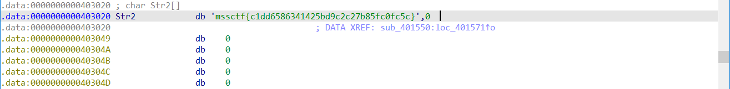
<< - mssctf2021 - >>
R e v e r s e
双击跟进，发现str2就是flag

Slide 6
<< - mssctf2021 - >>
R e v e r s e
Signin
本题主要考点：小端序的转换，简单异或加密

Slide 7
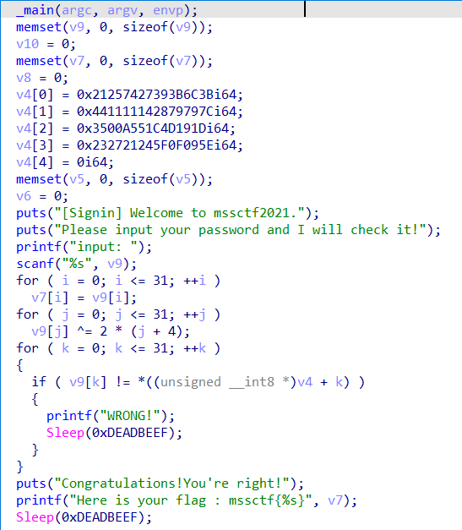
<< - mssctf2021 - >>
R e v e r s e
拖进ida，定位到主函数关键代码

Slide 8
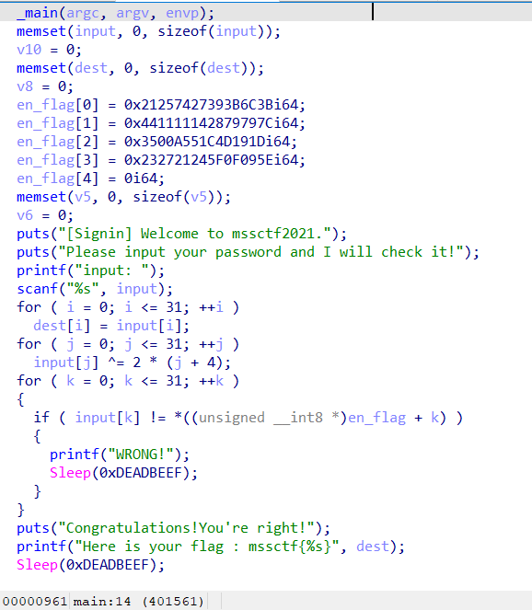
<< - mssctf2021 - >>
R e v e r s e
简单美化代码之后，进行代码分析
首先获取输入字符串input
然后讲input复制给dest
然后对input进行逐位异或
将异或结果与en_flag进行对比
但是这里en_flag被ida识别成了int64类型，也就是longlong类型的变量，因此我们需要将小端序存储的longlong整数转化为字符串形式，有两种方法，一种是就手动将小端序逆序，另一种就是动态调试

Slide 9
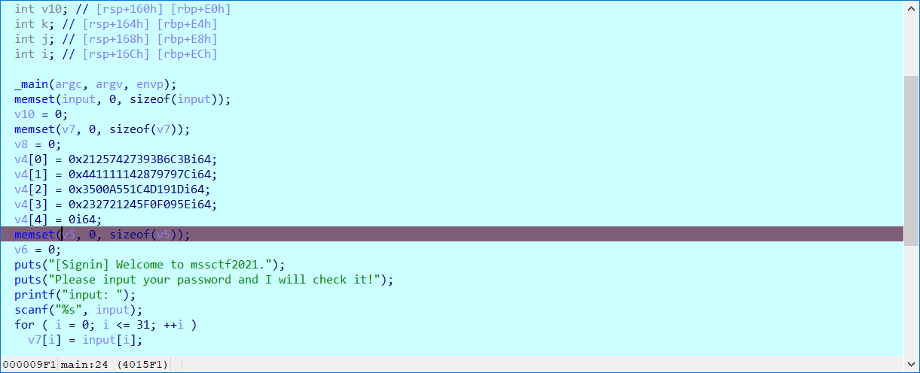
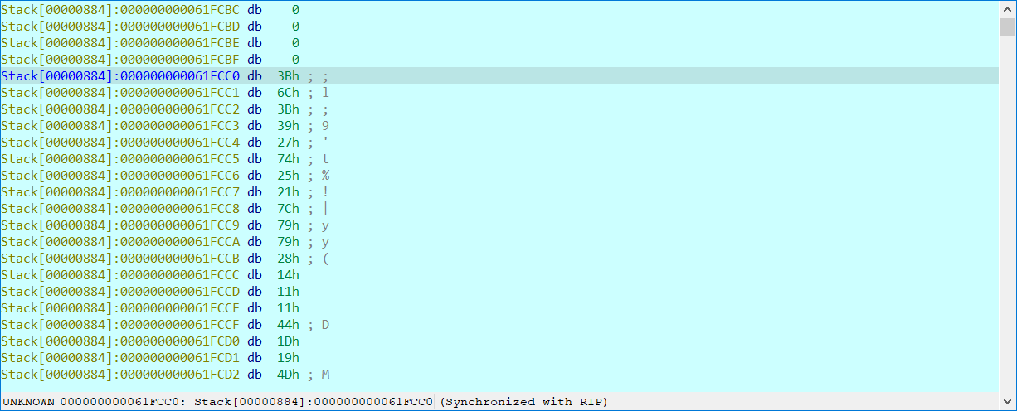
<< - mssctf2021 - >>
R e v e r s e
这里主要讲一下动态调试的方法
首先将断点下在24行
然后双击v4

Slide 10
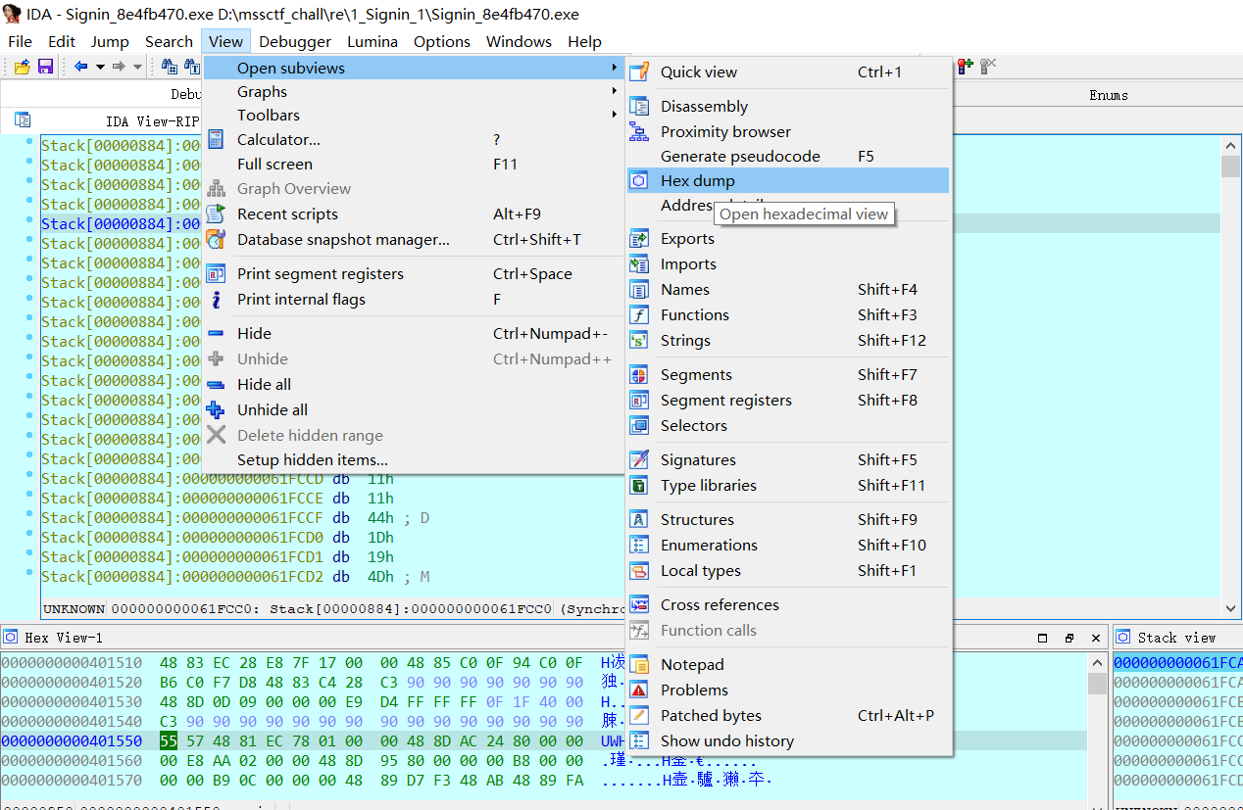
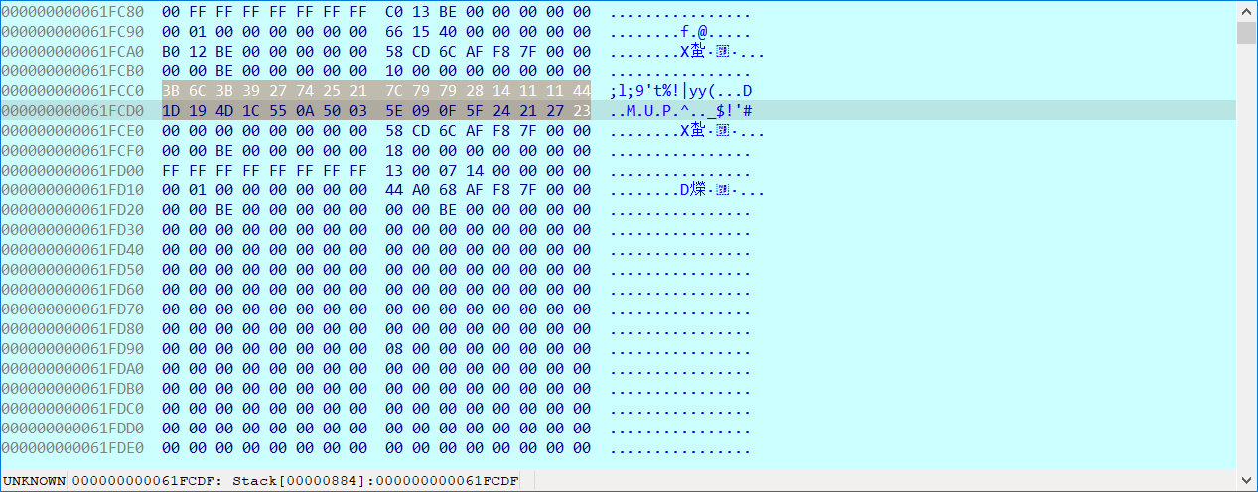
<< - mssctf2021 - >>
R e v e r s e
光标选取的一段数据就是en_flag
下面附上解题脚本以及运行结果

Slide 11
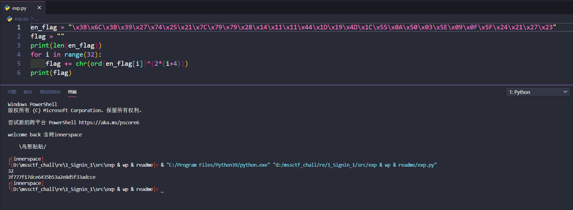
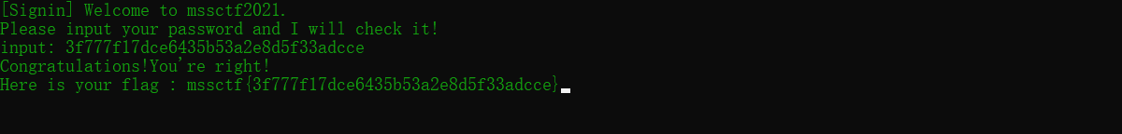
<< - mssctf2021 - >>
R e v e r s e
得到flag mssctf{3f777f17dce6435b53a2e8d5f33adcce}

Slide 12
<< - mssctf2021 - >>
R e v e r s e
EZcpp
本题主要考点：基本c++逆向
出题思路 ： c++的string类型的全局变量初始化使用basicstring方法，且位置在main函数之前，不易找到，使用ida的交叉引用可以降低本题难度

Slide 13
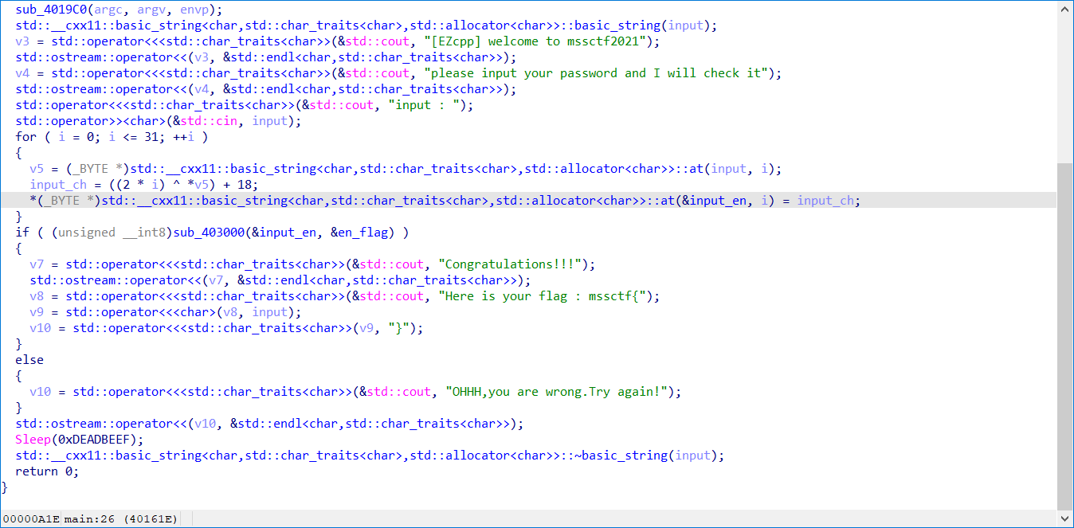
<< - mssctf2021 - >>
R e v e r s e
将程序拖进ida，简单美化一下代码，可以发现程序首先获取输
入input，然后使用for循环以及at()方法获取input的每一位并进行异或加密。
然后将异或结果与en_flag比较，这里主要是en_flag的寻找不是很容易。

Slide 14
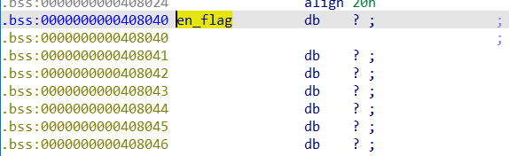
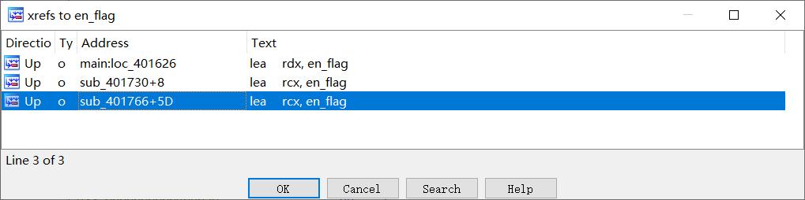
<< - mssctf2021 - >>
R e v e r s e
首先双击en_flag，跟进后发现bss段的en_flag为空，然后交叉引用
然后发现en_flag在别处被调用，双击跟进

Slide 15
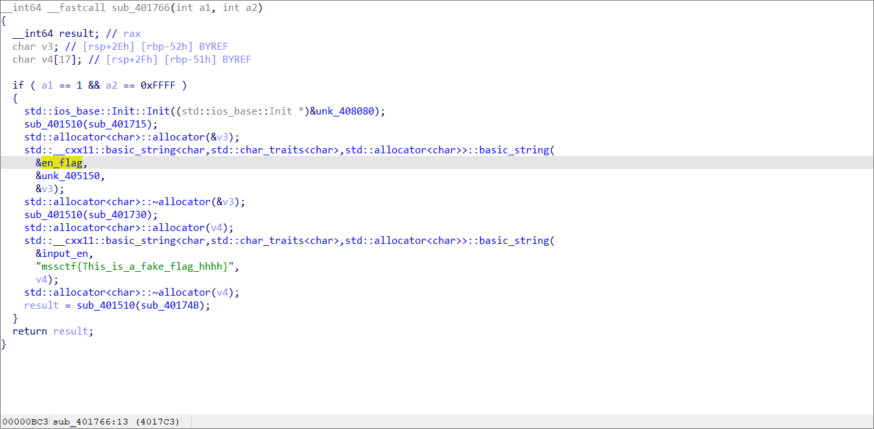
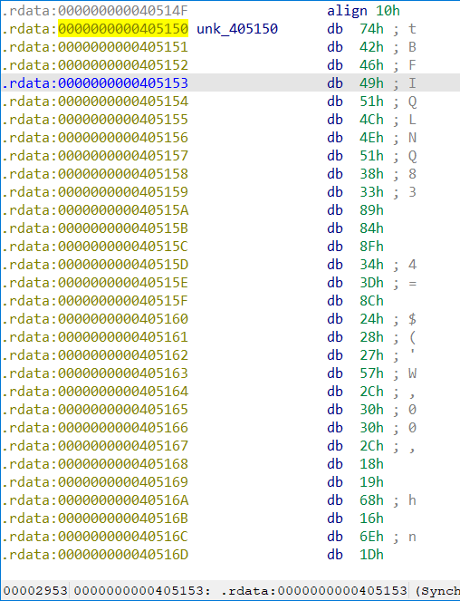
<< - mssctf2021 - >>
R e v e r s e
此处使用basic_string方法生成string类型的变量，en_flag的原始数据存储在unk_405150，双击跟进即可找到en_flag

Slide 16
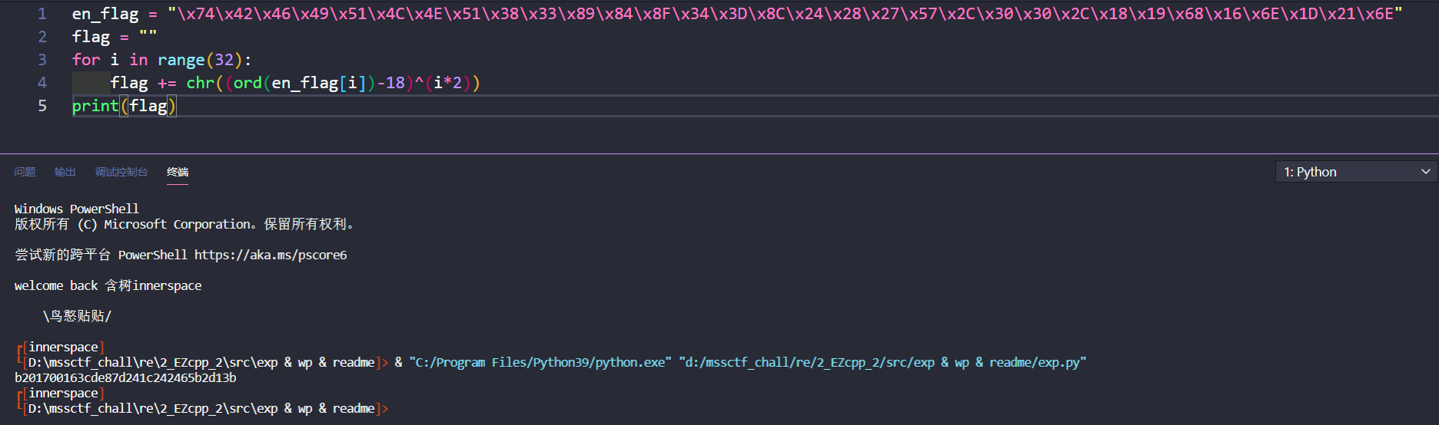
<< - mssctf2021 - >>
R e v e r s e
得到flag mssctf{b201700163cde87d241c242465b2d13b}

Slide 17
<< - mssctf2021 - >>
R e v e r s e
三点多了
饮茶啦先
本题考点：
CTF逆向中常用加密的识别；
UPX壳的去除
出题思路：
更换了TEA加密中的常量（delta、key），让ida插件findcrypt无法识别加密算法
手动调整了数据类型，增加了逆向难度

Slide 18
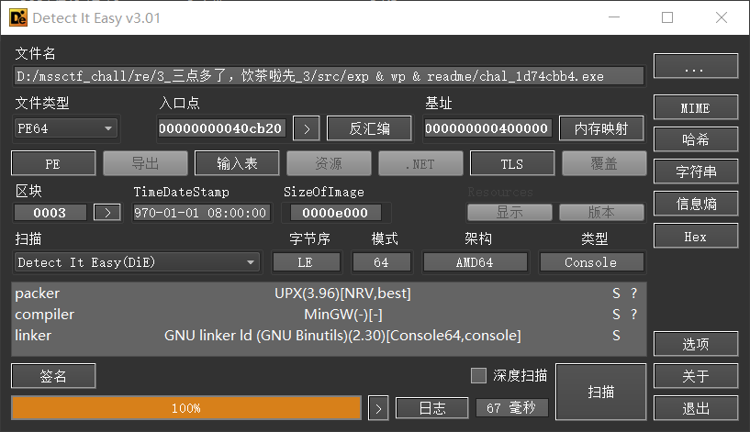
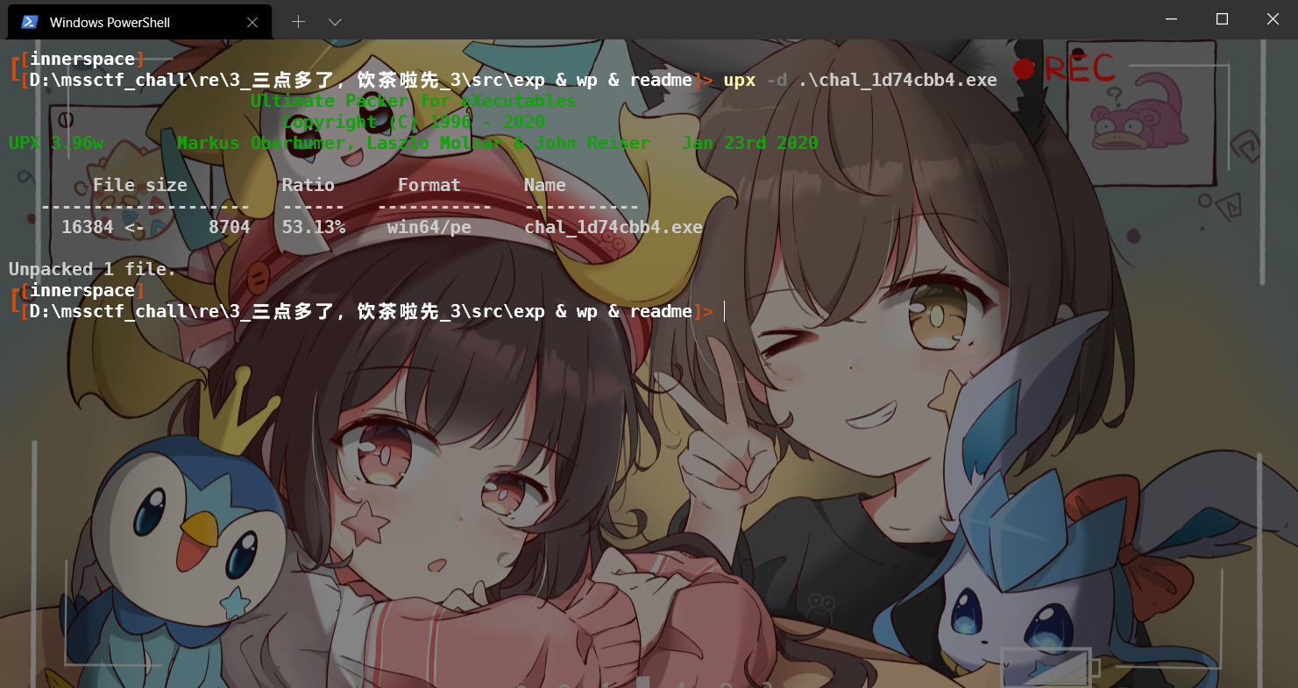
<< - mssctf2021 - >>
R e v e r s e
首先检查出了upx壳，首先进行去壳

Slide 19
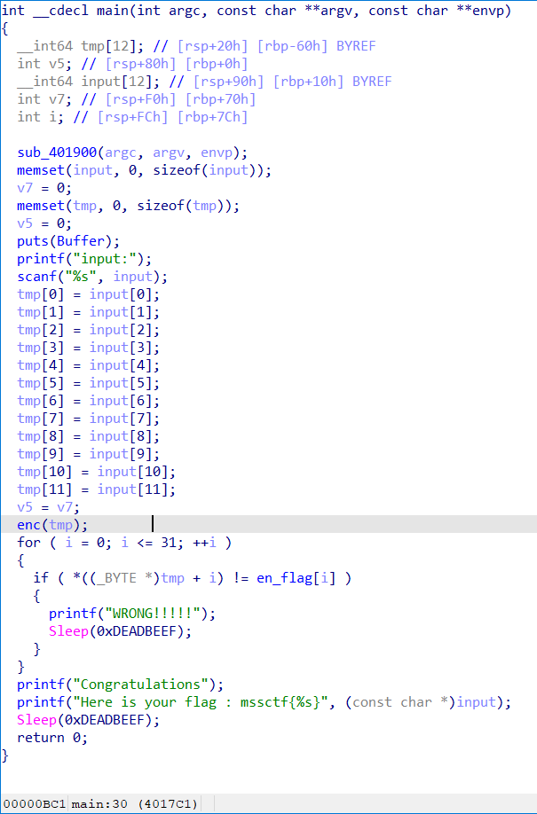
<< - mssctf2021 - >>
R e v e r s e
将去壳之后的程序拖进ida
定位到main函数
发现程序首先获取输入，然后进行enc函数的加密
最后将加密结果于en_flag比较
双击跟进enc函数

Slide 20
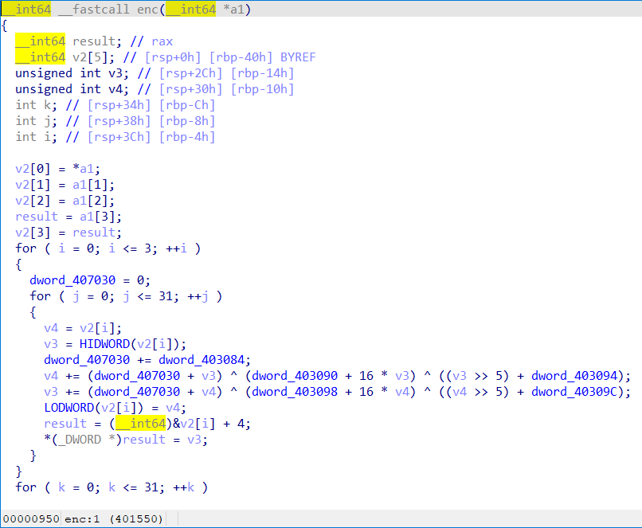
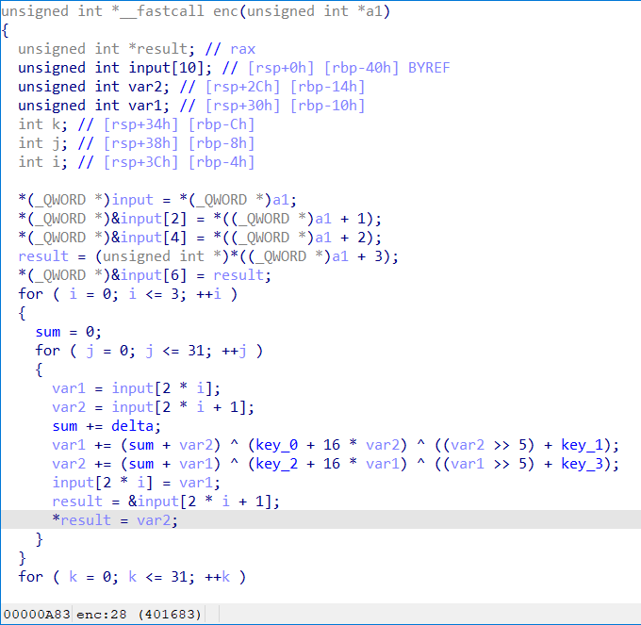
<< - mssctf2021 - >>
R e v e r s e
再将变量名改一改，发现代码正常了很多
首先发现ida的数据识别比较奇怪
先按Y，将a1和v2的数据类型更改为unsigned int
可以发现for循环中的代码变得正常了一点

Slide 21
<< - mssctf2021 - >>
R e v e r s e
接下来开始进行tea的解密，因为循环内var1的值只与某一时刻var2的值有关，var2同理，对应代码中下面两句
因此只需要将循环内的代码逆向即可，下面是解题脚本

Slide 22
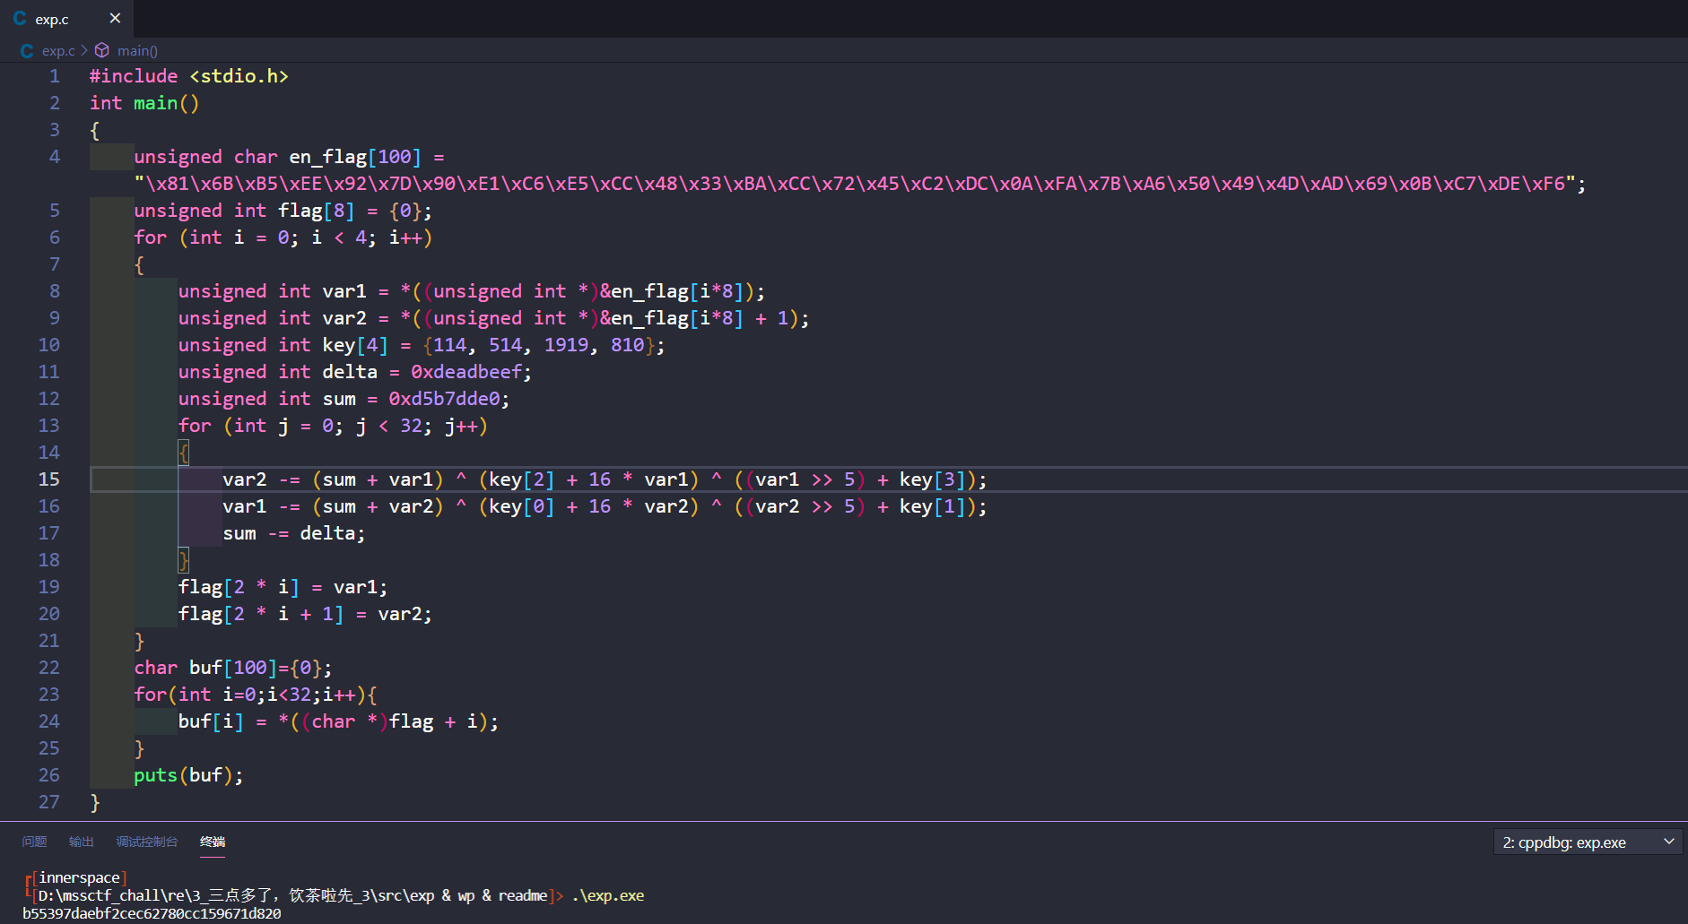
<< - mssctf2021 - >>
R e v e r s e
运行脚本得到flag

Slide 23
<< - mssctf2021 - >>
R e v e r s e
Strange_pyc
本题考点：python字节码的识别
出题思路：本题由python3.9编译，无法使用uncompyle6进行反编译

Slide 24
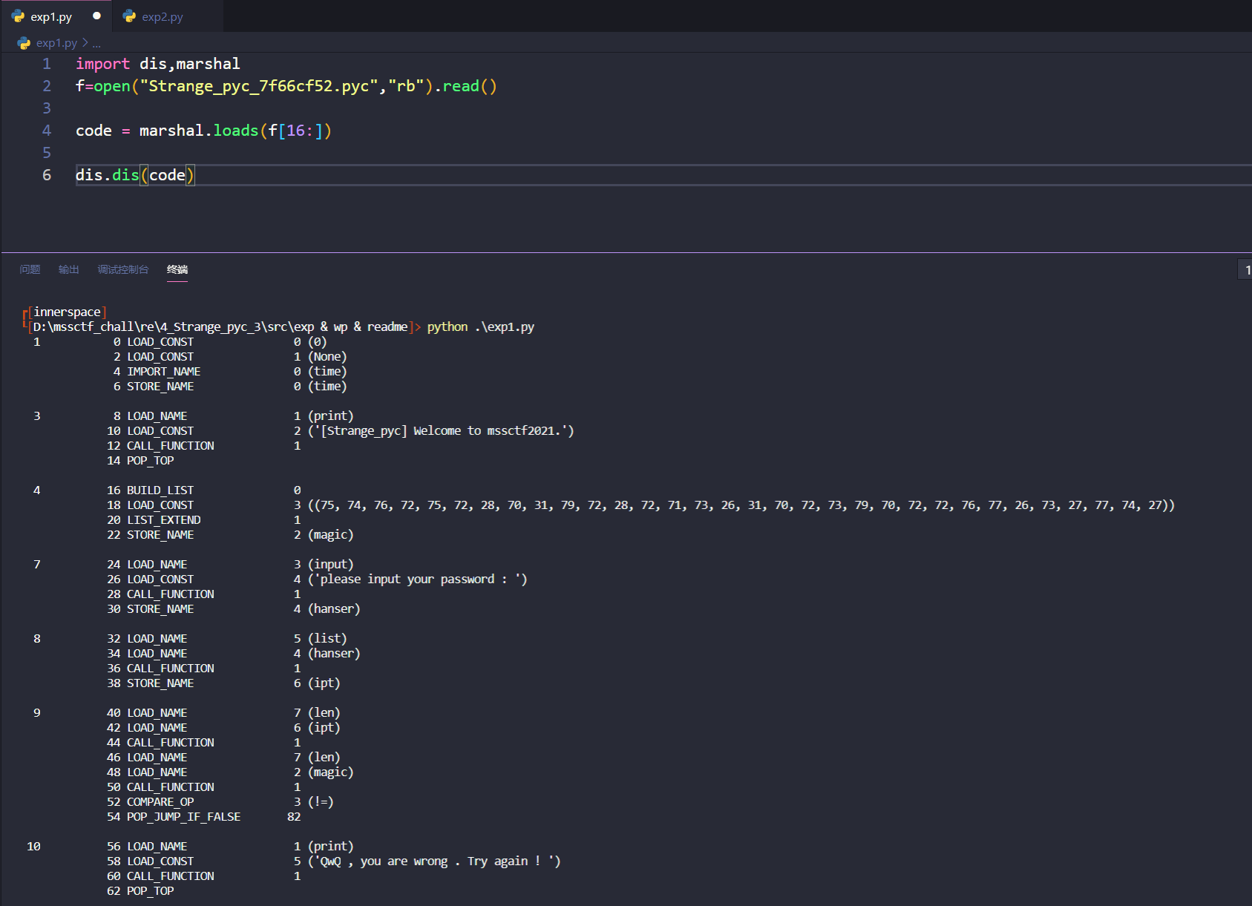
<< - mssctf2021 - >>
R e v e r s e
首先使用如下脚本提取出
Python字节码
然后开始手撕字节码
参考链接
python dis

Slide 25
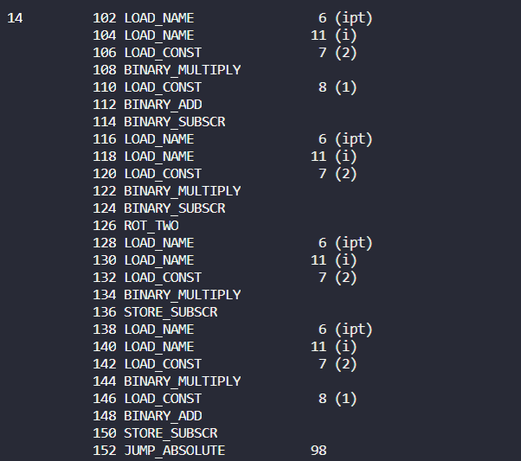
<< - mssctf2021 - >>
R e v e r s e
关键字节码分析：
首先将ipt[i*2+1]与ipt[i*2]压栈
然后使用rot_two交换栈顶两个元素
然后再将其赋值给ipt[i*2]与ipt[i*2+1]
相当于 ipt[i*2], ipt[i*2+1] = ipt[i*2+1], ipt[i*2]

Slide 26
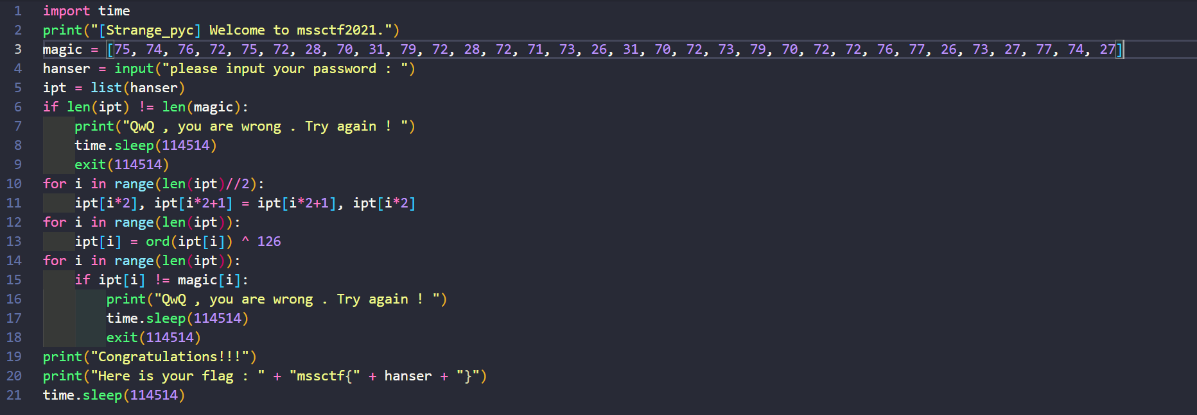
<< - mssctf2021 - >>
R e v e r s e
一步一步复原题目代码，然后根据题目代码写出解题脚本

Slide 27
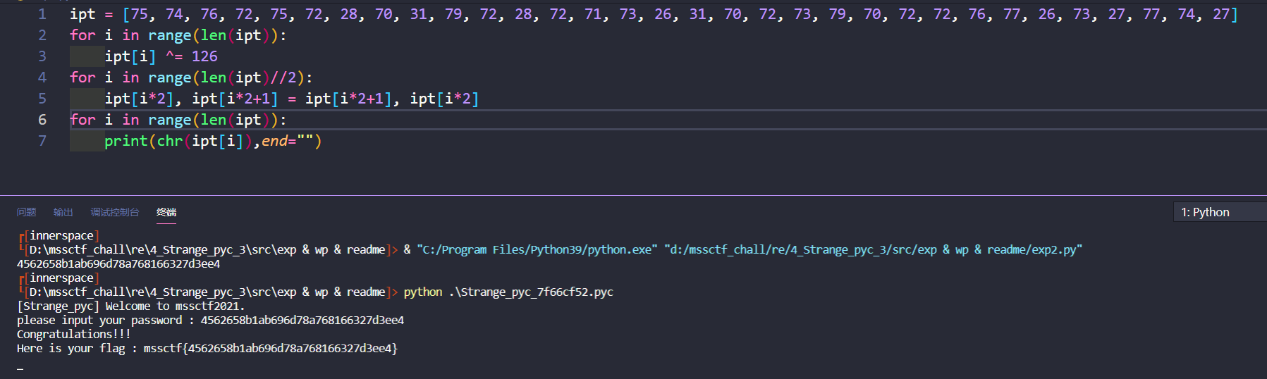
<< - mssctf2021 - >>
R e v e r s e
得到flag

